Slide 1
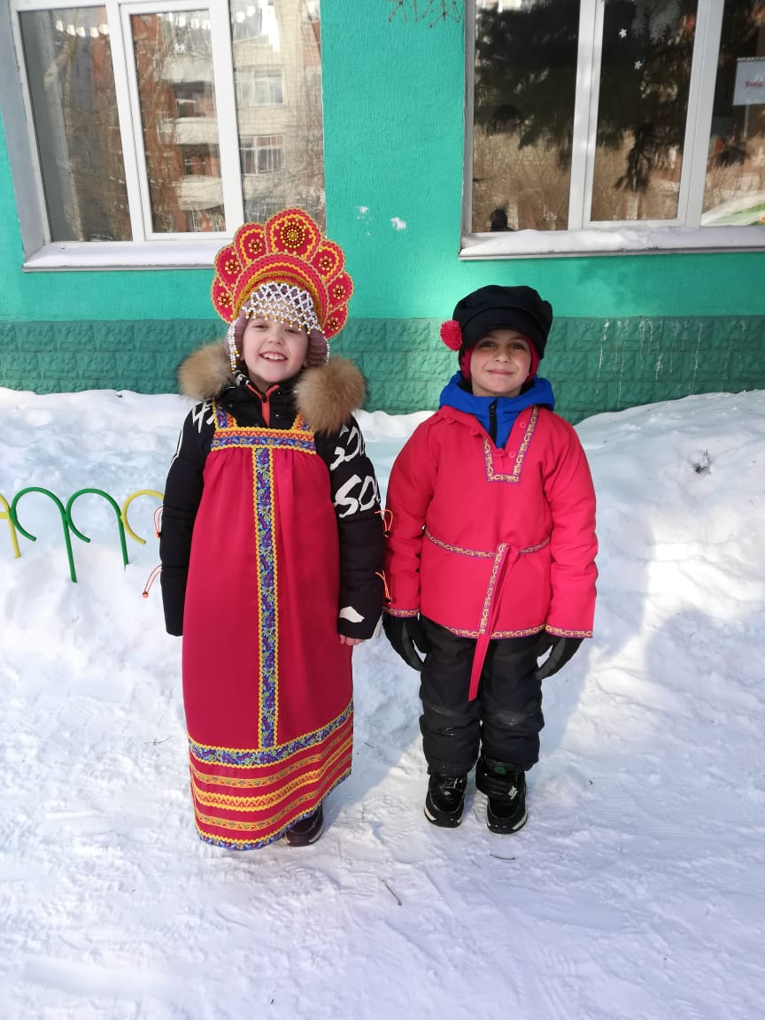
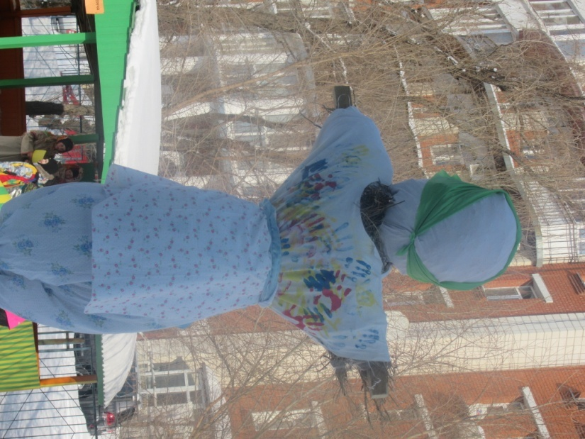
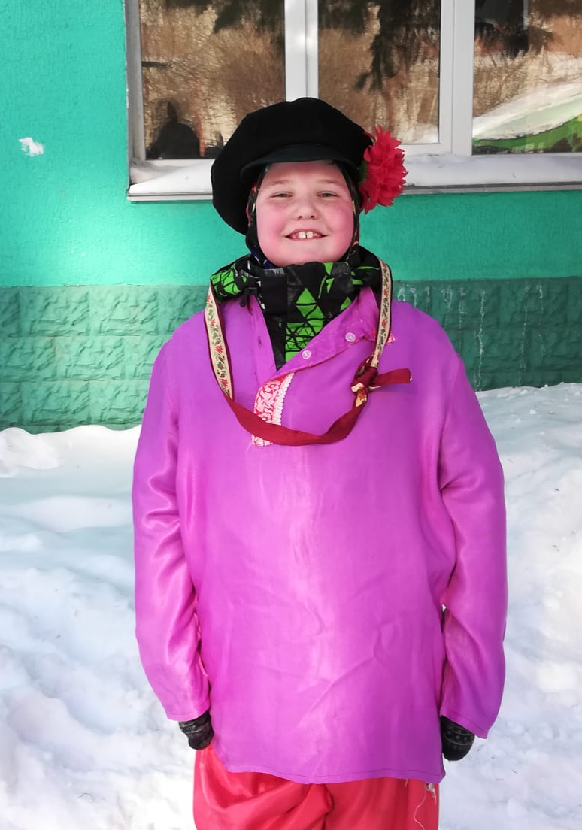
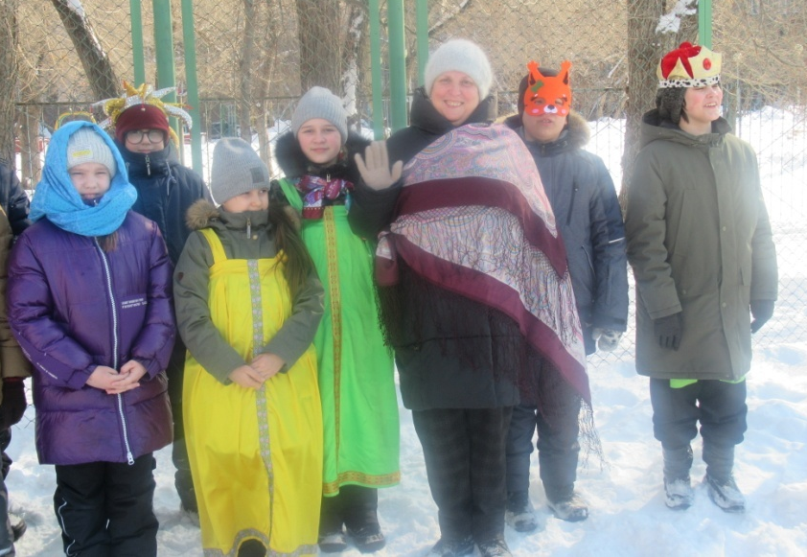
ЧОУ «Школа «Альфа и Омега»
«Школьный калейдоскоп»
март
2021

Slide 2
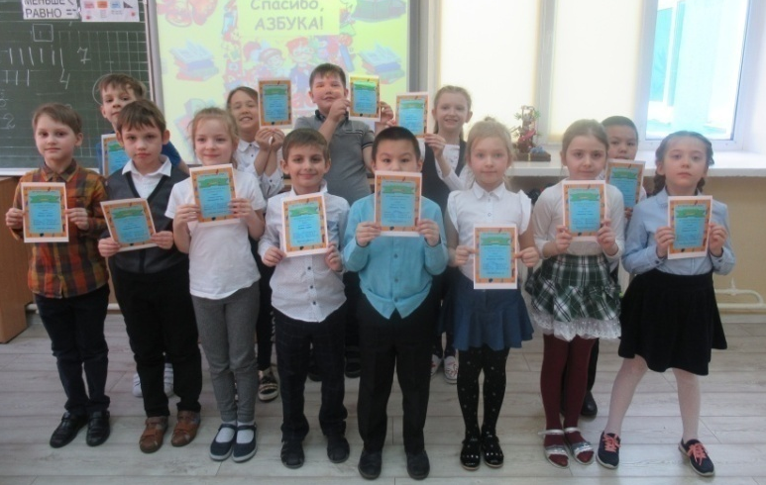
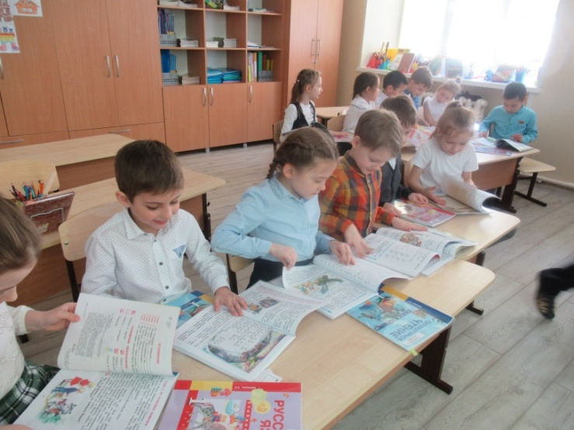
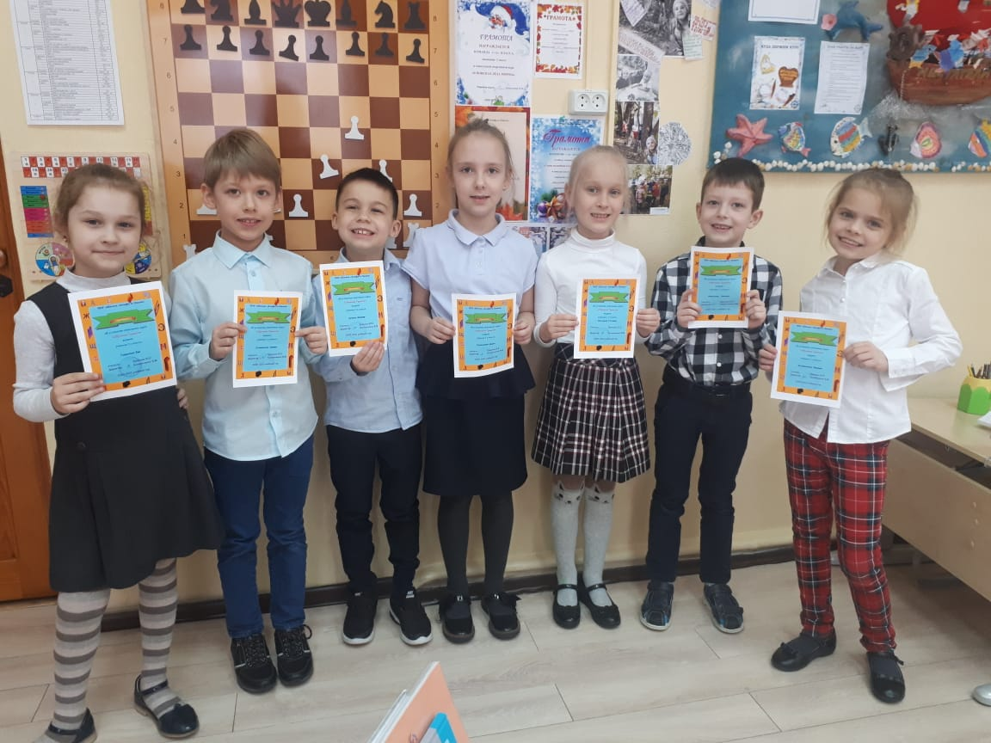
Прощание с Азбукой
Вот и закончился период обучения грамоте. Изучив все буквы, ученики первых классов отправились в трудное путешествие навстречу интересным приключениям на страницах новых учебных книг «Литературное чтение» и «Русский язык».
Во время игровой программы «Прощание с Азбукой» первоклассники преодолели трудный путь к новым знаниям. Им пришлось «потушить вулкан», ответив на хитроумные вопросы. В башне «Отгадай-ка» их ждали мудреные загадки. На станции «Собирай-ка» ребята собрали рассыпавшиеся слова, а на мосту «Буквоешки» «вылечили слова», которые «обглодал» грозный хозяин этого места. Последним испытанием на пути для первоклассников стал «Замок ребусов». Все участники игры отлично справились с заданиями и получили свидетельства об окончании курса «Обучения Грамоте». Поздравляем ребят и желаем дальнейших успехов по дороге Знаний!
классный руководитель 1б класса Абрамова О.Ю.

Slide 3
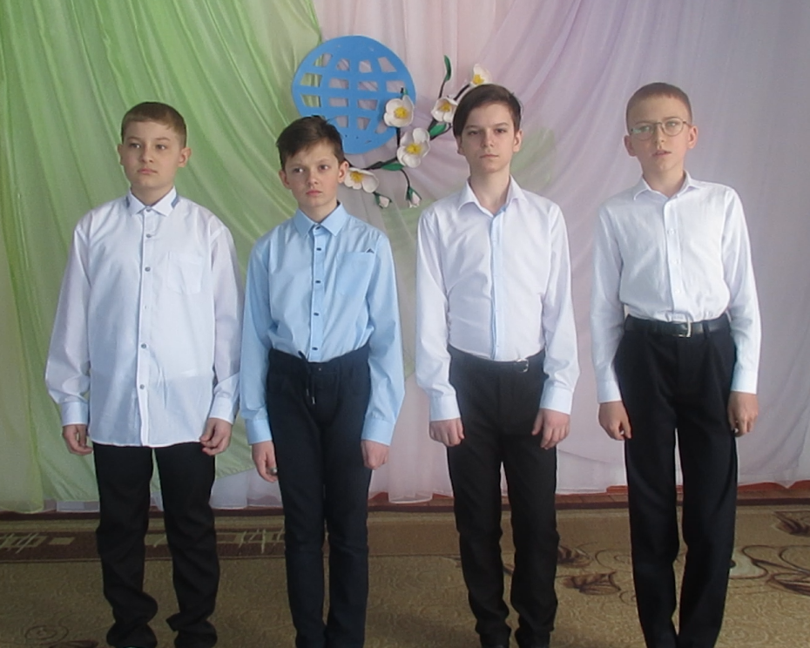
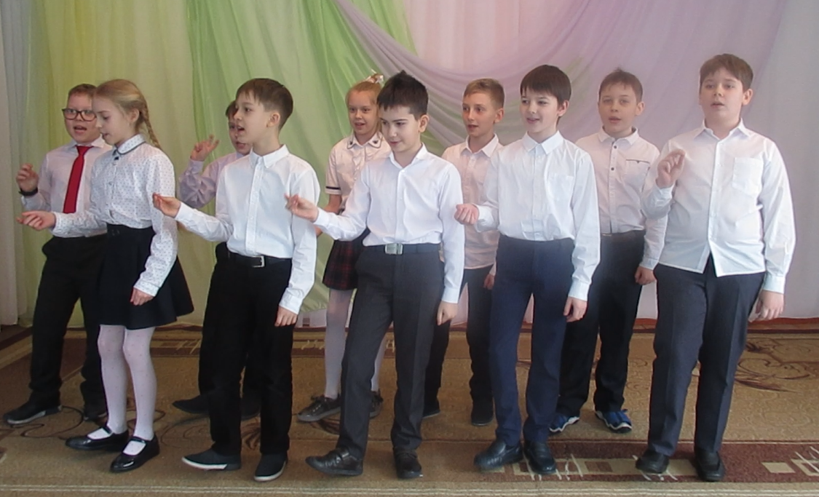
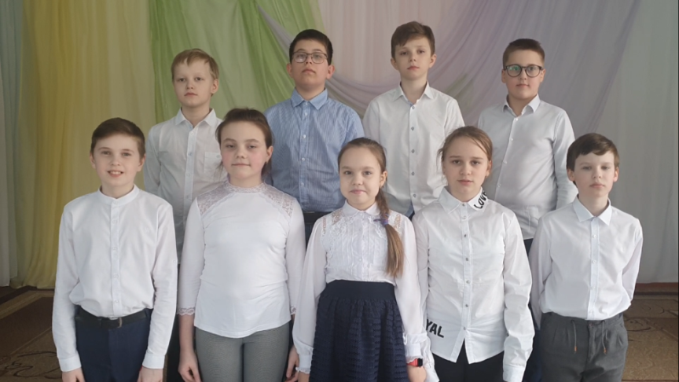
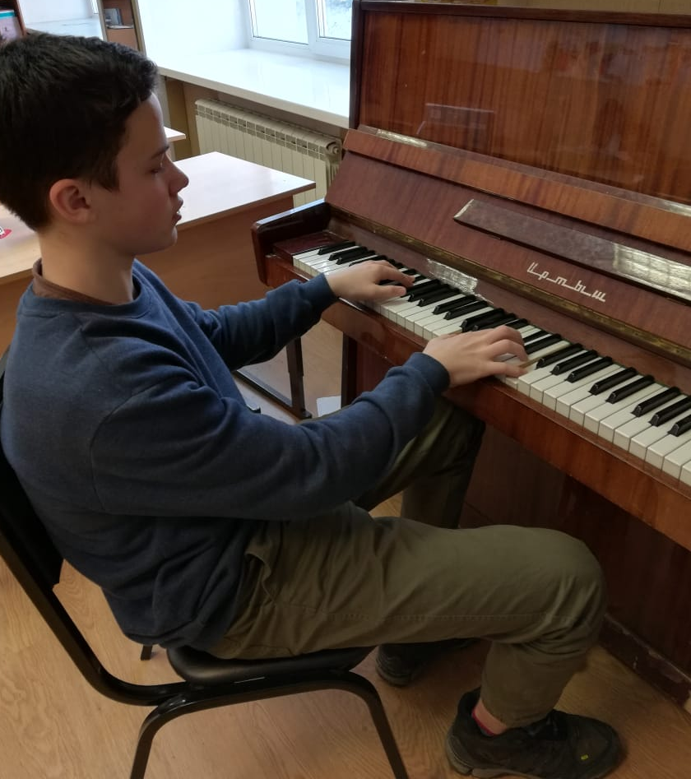
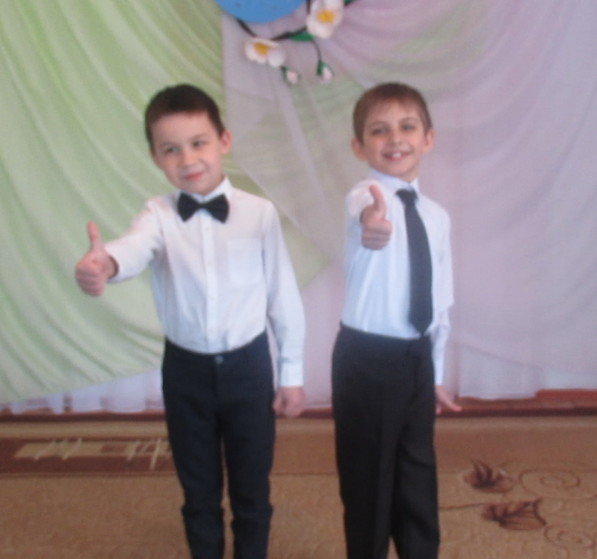
Праздничный концерт «НЕ субботний вечер»

Slide 4
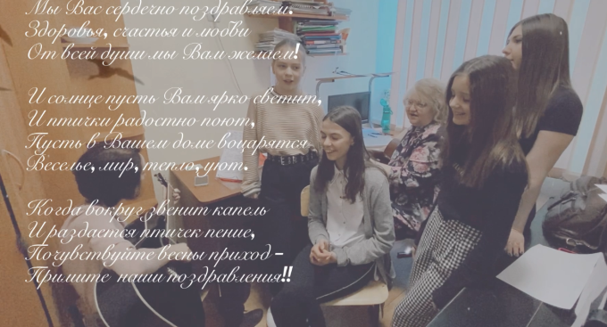
Накануне Международного женского дня в нашей школе прошёл праздничный концерт «НЕсубботний вечер», посвящённый прекрасной половине человечества. В этом году концерт прошел он-лайн.
Самые талантливые и активные ученики начальных и средних классов подготовили разнообразные номера в подарок своим учителям, одноклассницам, мамам и бабушкам. Трогательно и мило звучали стихотворения в исполнении учащихся начальной школы. А вокальная группа 4 класса поразила стройностью и слаженностью голосов, исполнив песню «Наши мамы самые красивые».
Были подготовлены интересные, задорные танцевальные миниатюры в исполнении ребят 1а и 1б классов. Профессионально, эмоционально, красиво и с юмором сняты фильмы учащихся 8 класса. Было видно, что ребята сами получили от этого удовольствие. Ребята 2 класса исполнили задорные частушки на школьную тему, показали свои таланты и порадовали милых учителей. Кроме того, прозвучали стихи в исполнении старшеклассников, посвященные нашим дорогим учителям. В исполнении учащихся 6 класса прозвучала песня для всех девочек нашей школы. И замечательным завершением фильма стала музыкальная джазовая миниатюра на фортепиано в исполнении учащегося 9 класса Аглушевича Игоря.
Вели программу Попов Валерий Евгеньевич и Моисеева Ольга Юрьевна , а также обаятельные, красивые и такие сердечные учащиеся нашей школы Пучков Глеб , Аглушевич Игорь, Верхоланцева Анна и Мельниченко Варвара, они создали тёплую, душевную обстановку для всех зрителей фильма. Концерт прошёл «на одном дыхании». Один творческий номер сменялся другим. Окружённые вниманием и нежными поздравлениями все женщины в этот день становились ещё прекраснее! Мы благодарим всех участников и педагогов, которые помогли подготовить этот незабываемый удивительный праздник.
Педагог –организатор Моисеева О.Ю.

Slide 5
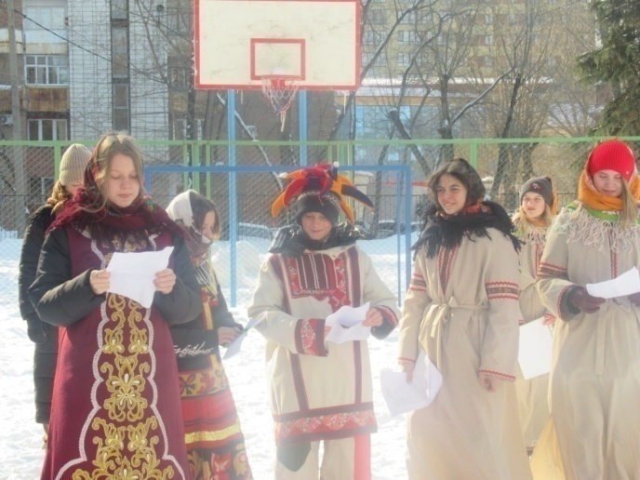
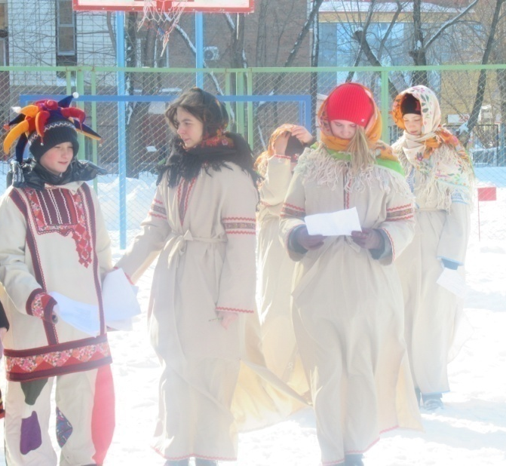
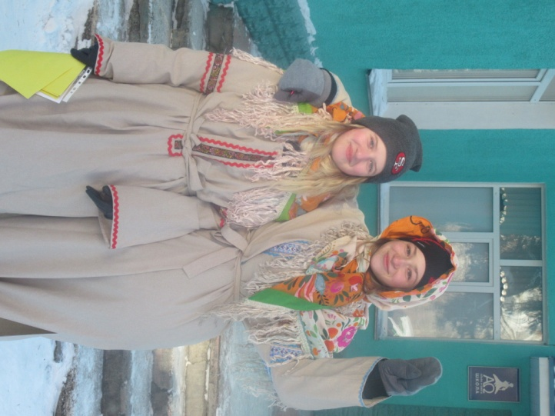
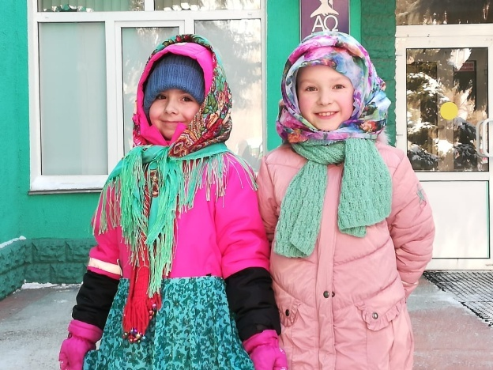
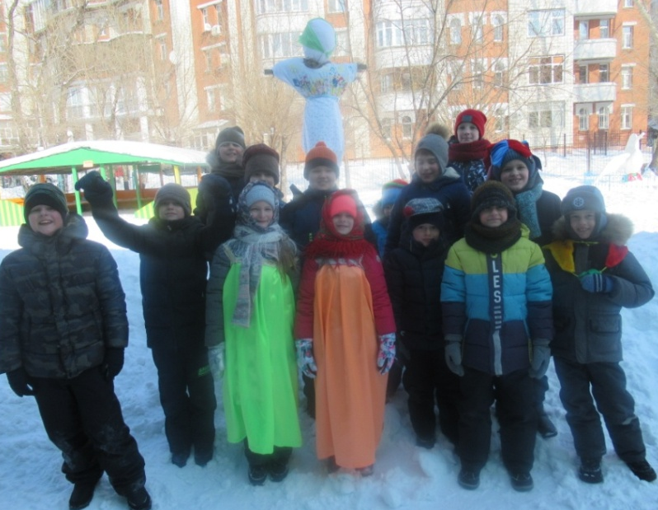
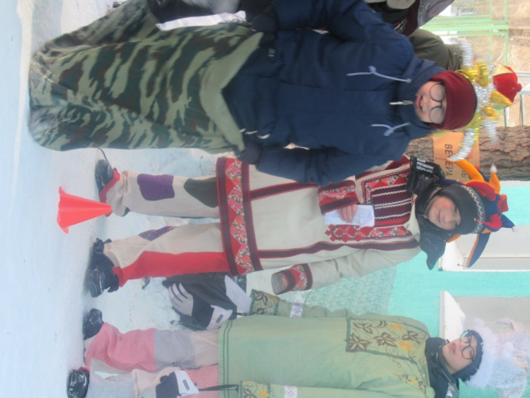
Спортивно –игровая программа «Масленица»

Slide 6
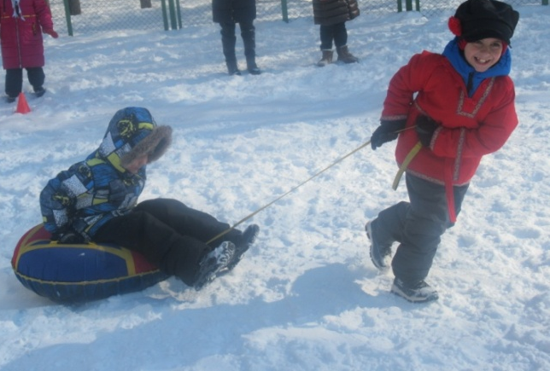
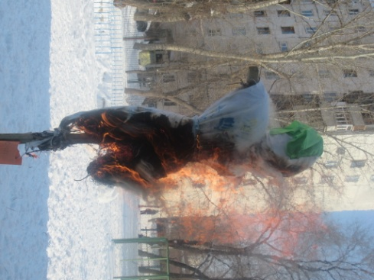
Спортивно –игровая программа «Масленица»
Масленица — древний славянский праздник, веселые проводы зимы, призыв к весне, а блины — непременный атрибут, символ солнца, которого так не хватает зимой.
Всем хотелось проводить Зимушку да встретить дружно Весну - красну. Готовились к празднику все: разучивали песни, кричалки, подбирали пословицы, поговорки, готовили наряды, пекли блины. По традиции гуляния прошли на свежем воздухе. На пришкольной площадке звучали песни, шутки, частушки.
Нарядные школьники не только водили хороводы, состязались в силе и ловкости, но и познакомились с историей возникновения праздника, узнали о жизни русских людей, о вековых традициях и обрядах празднования Масленицы. Вспомнили, что означает каждый день недели, о том, что блины имеют ритуальное значение: круглые, румяные, горячие, они являют собой символ солнца, которое все ярче разгорается, удлиняя дни.
И наверное, самым важным делом праздника стало сожжение чучела Масленицы, под песню-закличку «Гори, гори ясно…». Проводили Зиму, сожгли все неприятности и обиды и освободили место Весне, символу всего нового, молодого, лучшего.
А какой же праздник без угощения! Как и положено, по окончании праздника было чаепитие с блинами . В этот день все казалось необычно вкусным и сладким.
Праздник удался на славу! Большое спасибо всем за подготовку и проведения праздника!
Пресс-центр ШСУ

Slide 7
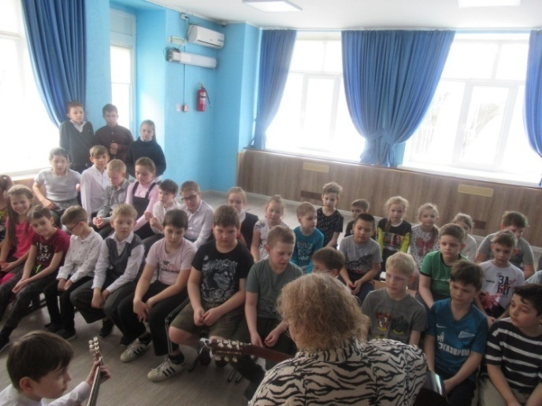
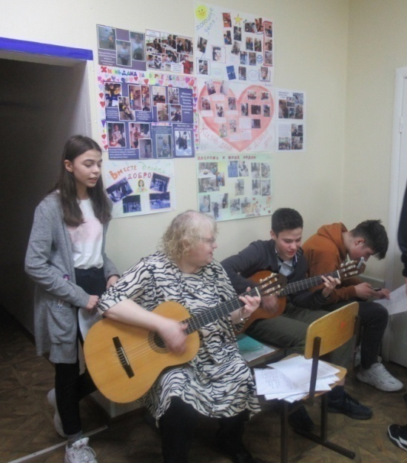
Неделя музыки для детей и юношества
Стало доброй традицией ежегодно в конце марта в организациях образования и культуры проводить Неделю музыки для детей и юношества, призванную пробуждать интерес школьников к музыкальному искусству, расширять их кругозор и приобщать к исследовательской работе.
Понятие “предметная неделя” прочно вошло в школьную жизнь: периодически в рамках недели организуются мероприятия, посвященные одной учебной дисциплине. С 22 по 25 марта Неделя музыки для детей и юношества прошла в школе «Альфа и Омега».
Первые два дня были посвящены АВТОРСКОЙ ПЕСНЕ. В настенной газете можно было почитать о первых исполнителях, которые считаются основателями бардовской песни: Булат Окуджава, Юрий Визбор, Владимир Высоцкий, Александр Галич, Олег Митяев.
В первый день недели у нас появилась возможность самим исполнить знакомые всем песни под гитару.

Slide 8
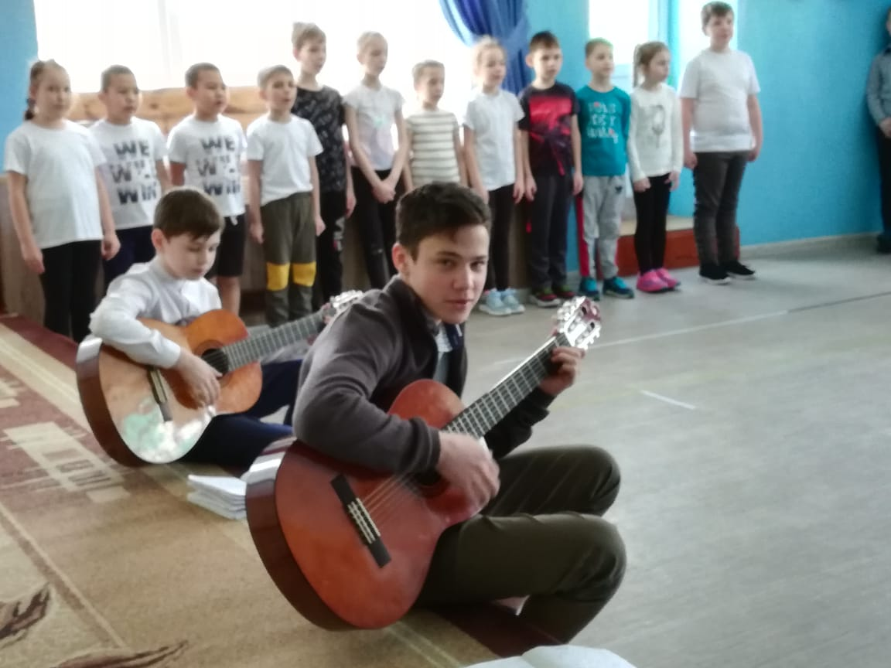
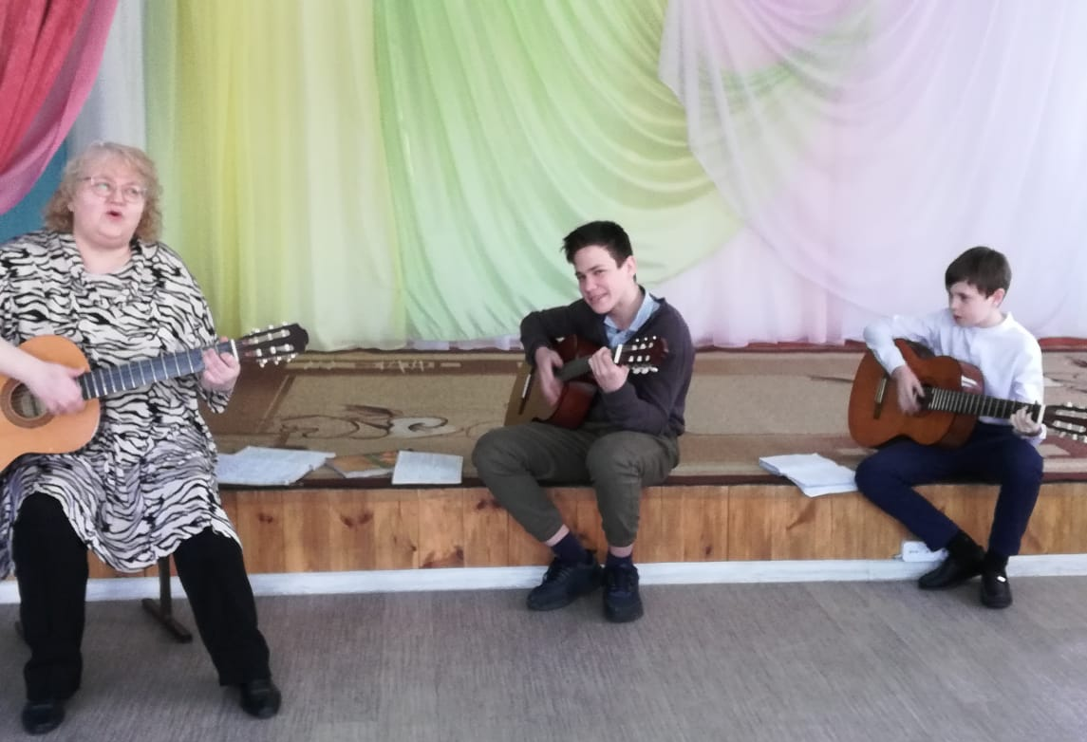
Неделя музыки для детей и юношества
Ребята младших классов с удовольствием спели «Ты, да я, да мы с тобой», «Ты-человек», «Русский солдат» и многие другие песни. Глеб Коломбет и Игорь Аглушевич поддержали ребят качественным аккомпанементом. Роман Павлов и Елисей Тишков тоже продемонстрировали своё умение играть на гитаре.
Старшеклассники под аккомпанемент Игоря Аглушевича и Натальи Алексеевны спели «Кукушку», «Муравейник» и другие песни Виктора Цоя. Девчонки 6 и 7 классов стали запевалами, а остальные поддерживали их, как могли: слушали, подпевали, комментировали…
Во второй день Недели музыки бардовская песня звучала в оригинальном исполнении: Юрия Визбора, Олега Митяева, ИВАСей, Владимира Высоцкого, Александра Розенбаума и других известных бардов. Ребята слушали, а многие и подпевали знакомые песни. Возможно, такие музыкальные переменки есть смысл делать почаще.
Рейт Наталья Алексеевна - педагог дополнительного образования

Slide 9
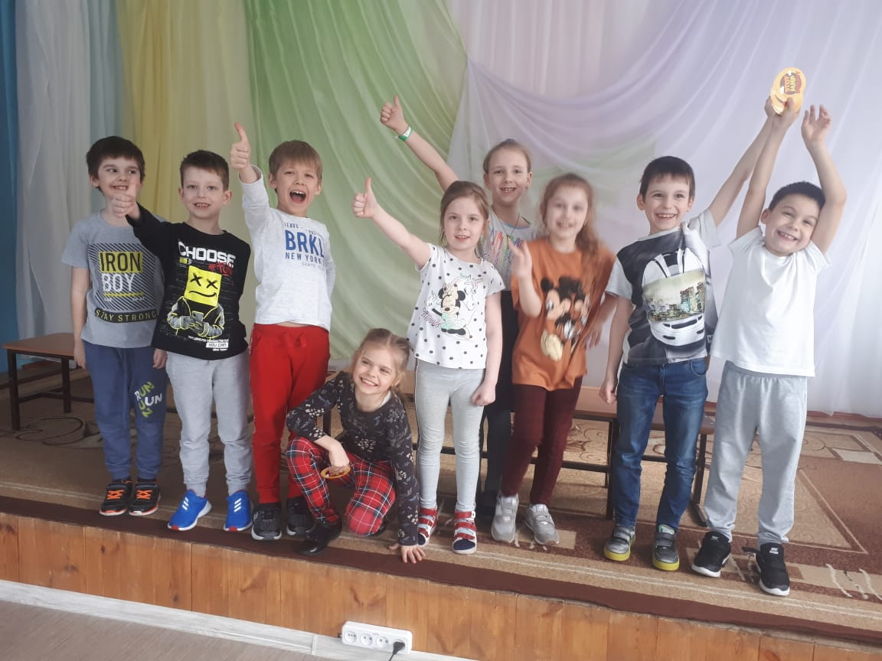
Неделя музыки для детей и юношества
В рамках Недели музыки для учащихся 1-2 классов была организована игра «Угадай мелодию», где ребята встретились с самыми любимыми детскими песнями из мультфильмов. Многим памятны такие песни, как «АБВГДейка», «Голубой вагон», «Песня Чебурашки», «Песня Шапокляк» (на слова Эдуарда Успенского), «Антошка», «Первоклашка», «Чунга-Чанга» (на стихи Юрия Энтина), «Вместе весело шагать», «Крейсер «Аврора» (на стихи Михаила Матусовского), «Дважды два-четыре», «Улыбка», «Чему учат в школе» (автор стихов Михаил Пляцковский).
Для учеников 3-4 классов была проведена тематическая беседа «История одной песни», в которой были представлены «Крылатые качели» — песня композитора Евгения Крылатова на слова поэта Юрия Энтина из советского телефильма 1979 года «Приключения Электроника» и композиция «Лев и брадобрей» из кинофильма «Мэ́ри По́ппинс, до свида́ния!» (авторы Максим Дунаевский – Наум Олев). Ребята познакомились с интересными фактами написания песен и сами с удовольствием побывали в роли исполнителей.
Учащиеся 6-8 классов на уроках музыки представили сообщения о жизни выдающихся композиторов-песенников 20 века: Владимира Шаинского, Григория Гладкова, Максима Дунаевского, Марка Минкова, Александры Пахмутовой, Евгения Крылатова, лучшие из которых вошли в школьную газету.
Не осталась без внимания и классическая музыка, звучащая в эти дни на переменах. Таким образом, Неделя музыки призвана выполнять еще и воспитательную функцию: она развивает чувство прекрасного, а истории жизни выдающихся композиторов, например, Моцарта, Бетховена, Баха, могут стать для учащихся примером преодоления возникающих в жизни трудностей и, как следствие, достижения успеха.
Панова Татьяна Васильевна- учитель музыки

Slide 10
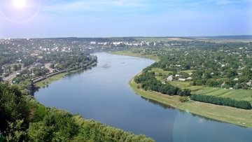
Всемирный День водных ресурсов
Задача сохранения водных ресурсов относится к числу наиболее важных для выживания человечества.
Теоретически водные ресурсы Земли неисчерпаемы, так как при рациональном использовании они непрерывно возобновляются в процессе круговорота. Однако потребление воды растет такими темпами, что человечество все чаще сталкивается с проблемой обеспечения будущих потребностей в ней.
Во многих странах и районах мира уже ощущается недостаток водных ресурсов, усиливающийся с каждым годом. Истощение водных ресурсов представляет собой большую опасность; его вызывает быстро возрастающее загрязнение речных, озерных и морских вод, что происходит из-за сброса в них неочищенных стоков. Глобальное изменение климата приводит к нарушениям гидрометеорологического цикла, определяющего формирование водных ресурсов. В результате
люди сталкиваются и с невиданной засухой, и с сокрушительным буйством воды.

Slide 11
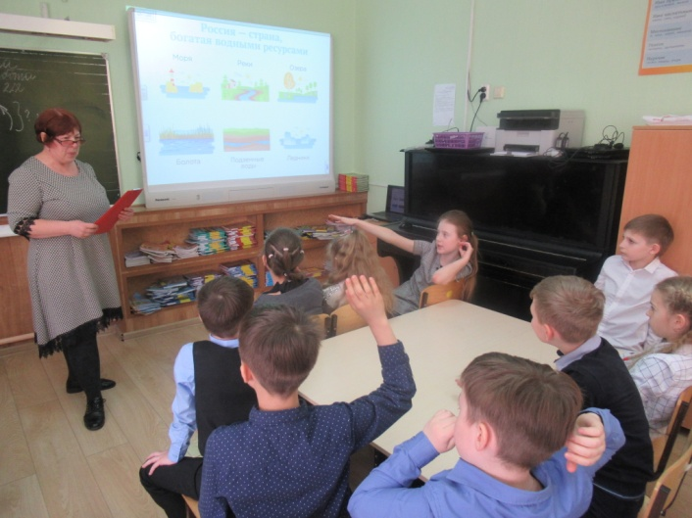
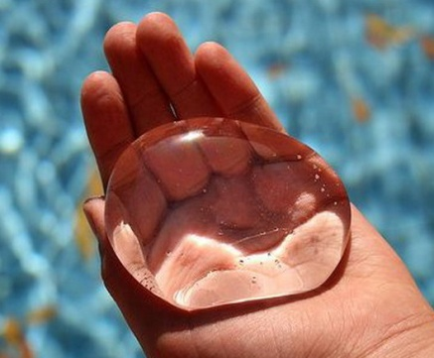
Всемирный День водных ресурсов
Поэтому важную роль играет знакомство учащихся с элементами профессиональной деятельности в сфере водного хозяйства.
15.03. в третьем классе было проведено внеурочное занятие по теме «Дар воды. Водные профессии».
Для эффективной работы ученики разделились на малые группы численностью по 7 человек, и каждая группа села за отдельный стол. Ребята изучили драгоценный подарок, который сделала всем живым существам наша планета и сделали вывод о том, как бережно относиться к воде. А также узнали о людях, которые помогают нам использовать и сохранять этот дар.
Для того чтобы обеспечить население нашей страны чистой водой, требуется каждодневный труд более миллиона человек.
К водному хозяйству России, кроме водоемов, относится еще и большое количество построенных человеком водных сооружений. Для управления водой нужны самые разные специалисты.
Игровая карта помогла разобраться, когда требуется помощь гидролога, инженера, юриста, эколога. Конечно же, профессий, связанных с водой, гораздо больше. Необходимо помнить о том, что за каждой каплей воды, вытекающей из крана, стоит труд большого количества людей. Нужно относиться к этому труду с уважением и благодарностью. Учащиеся собрали книжечку, которую оставили себе на память, с календарем водных праздников и идеями о том, как их отметить.
Воспитатель 3 класса Котенко Елена Геннадьевна

Slide 12
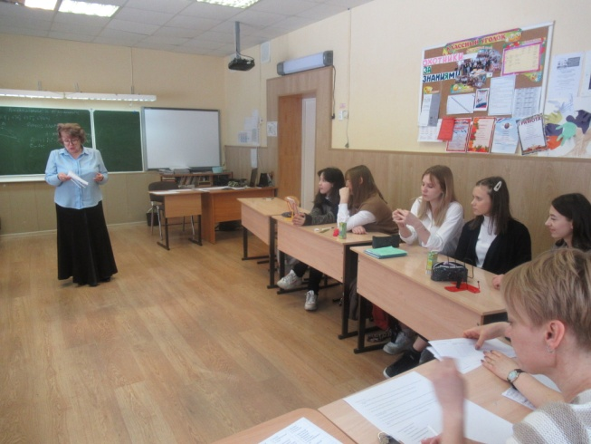
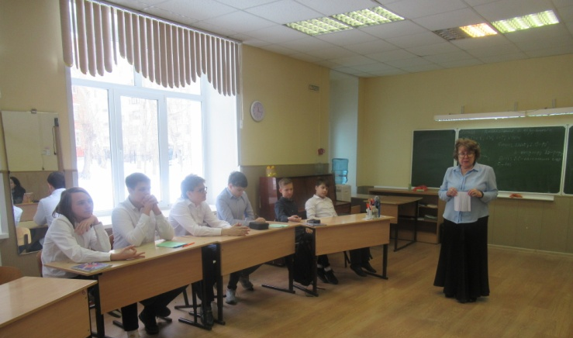
Риторический турнир
В последний день третьей четверти, 25 марта, в 8-м классе прошел традиционный риторический турнир. В первом туре прозвучали подготовленные выступления. Ребята размышляли на самые разные темы: «Что такое сострадание?» и «К чему приводит равнодушие?», «Нужна ли в школе отметка?» и «Для чего мы учимся?», «Что такое флешмоб?» и «Нужна ли нам реклама?». Пожалуй, ни один из участников не подошел к выбранной теме формально. Участники турнира предъявляли вполне зрелые рассуждения, яркие аргументы, формулировали продуманные выводы. Жюри было непросто определить лидеров, но сухие цифры выявили участников второго тура. Ими стали Ласковец А., Алгазин Т., Агабабян К., Григорьев Е., Тиунова А., Лыкова А., Филиппова В.
Во втором туре ребята предъявляли неподготовленные выступления и решали риторические задачи, нестандартный подход к которым часто заставлял участников и жюри улыбнуться.
Итоги турнира будут подведены после прослушивания отсутствовавших. Но уже в конце второго тура стало понятно, что на пьедестале будет тесно.
Кылосова Ольга Михайловна –классный руководитель 8 класса

Slide 13
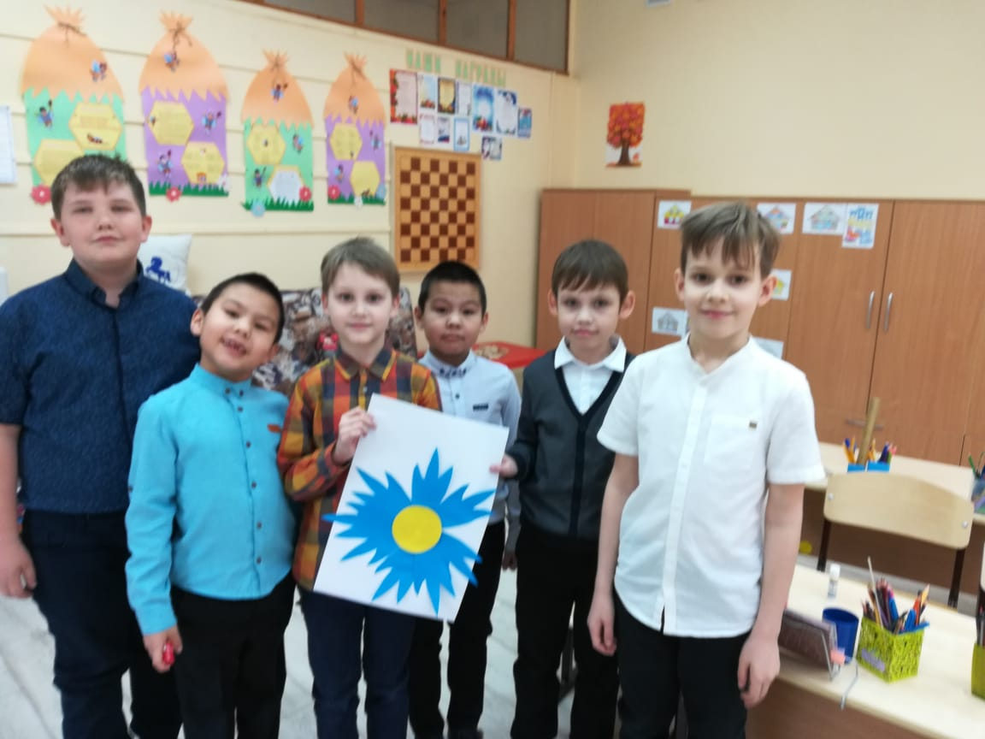
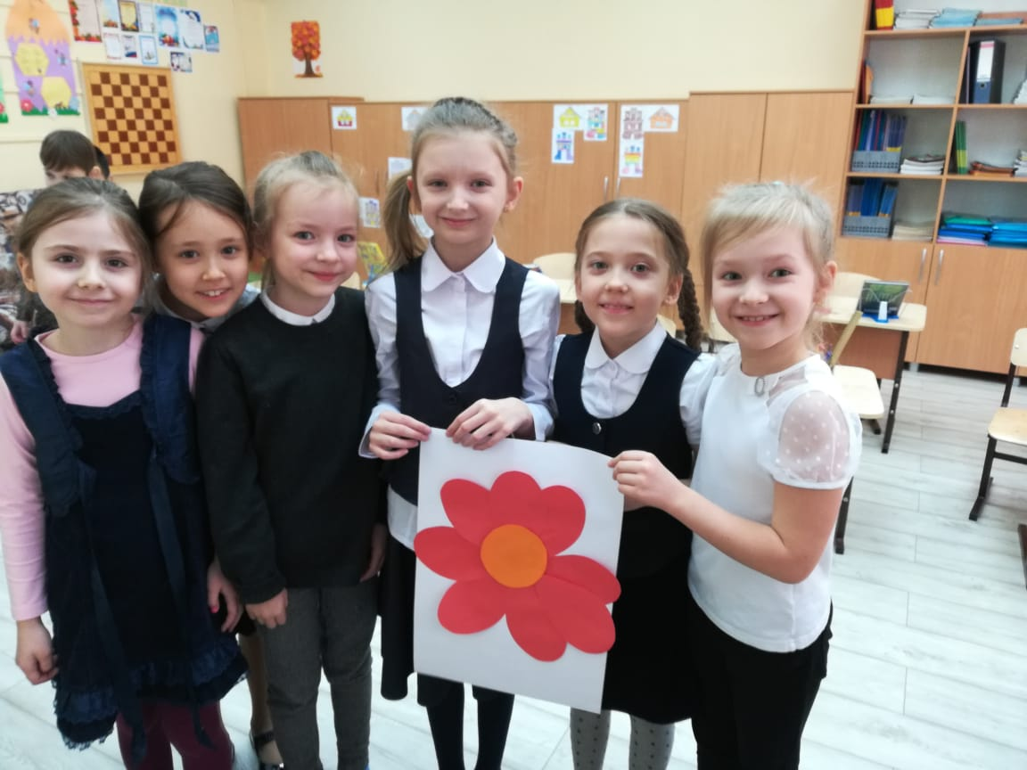
Конкурсно - игровая программа «Девочки и мальчики»
Вместе с весной к нам пришел прекрасный и замечательный праздник – Международный женский День 8 марта. 8 Марта - самый удивительный, самый нежный праздник весны!
6 марта в 1 «б» классе отметили сразу два замечательных праздника – День Защитника Отечества и Международный женский день. Поэтому мы решили провести конкурс «Девочки и мальчики!». И, конечно, мы разделись на 2 команды: команда девочек и команда мальчиков.

Slide 14
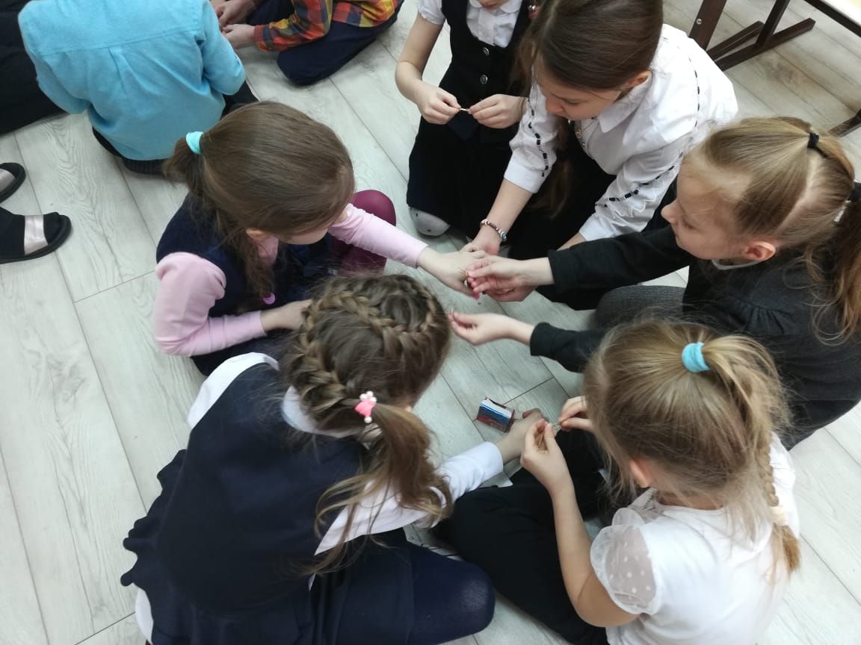
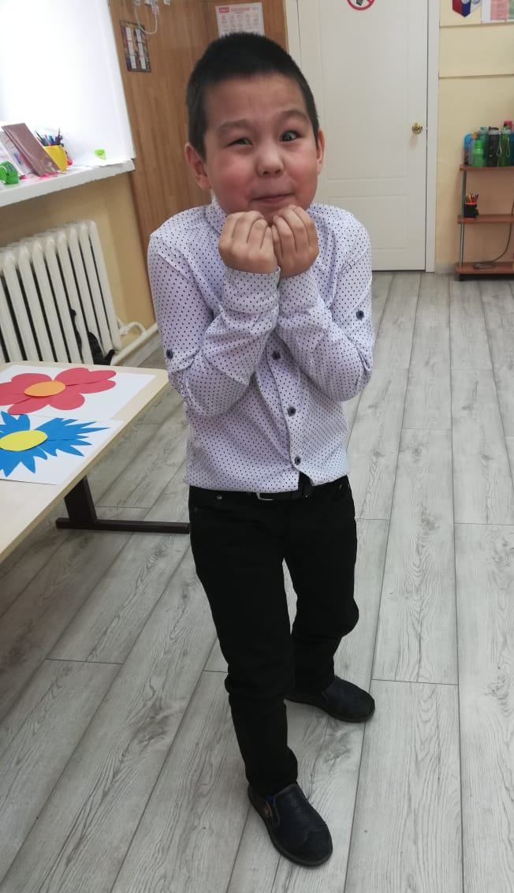
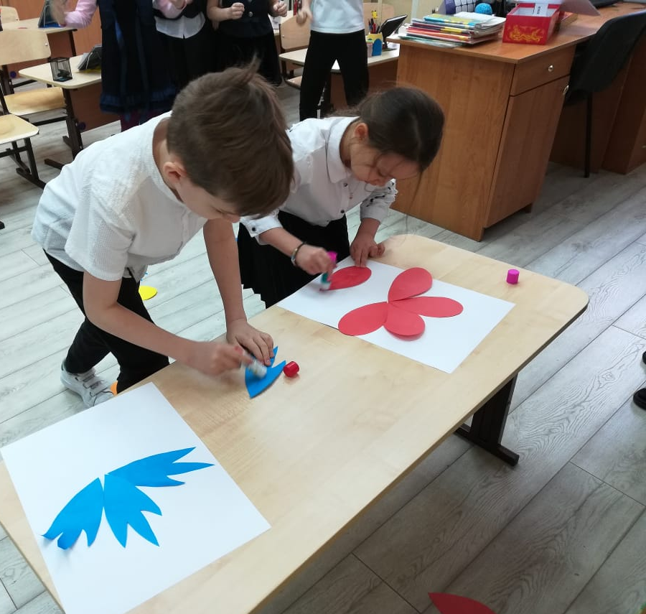
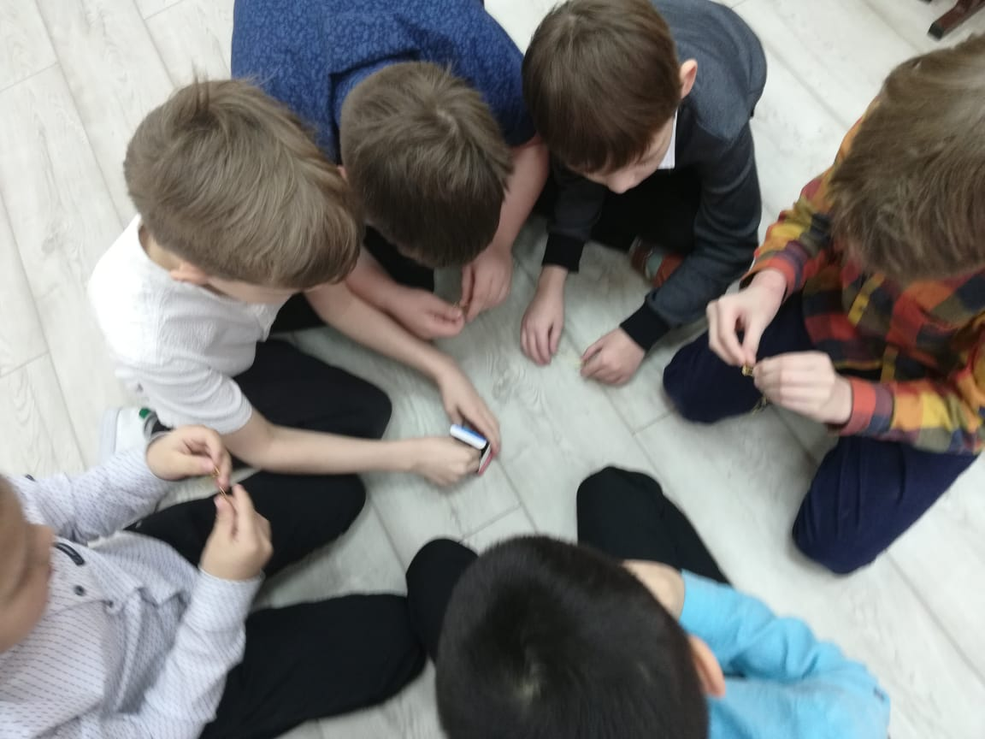
Конкурсно - игровая программа «Девочки и мальчики»
Ребята поучаствовали в таких конкурсах, как:
-разминка - игра «Да» и «нет»;
- конкурс «Собери цветок для мамы»;
- конкурс «Скованные одной цепью»;
- конкурс –игра «ЭХО»;
-конкурс «Угадай мелодию»;
-конкурс «Пойди туда – не знаю куда, найди то – не знаю что»;
-конкурс «Театральный».
Больше всего ребятам понравился конкурс «Скованные одной цепью», где нужно было сделать цепочку из скрепок за 3 минуты. С большим азартом ребята делали цепочку, работая дружно и сплоченно в команде.
Девчонки и мальчишки порадовали нас своим артистизмом, смекалкой, находчивостью, целеустремленностью в каждом конкурсе.
С большой любовью каждая команда изготовила красивый цветок для родных мам.
В ходе конкурсной программы все получили хорошее настроение и много положительных эмоций.
Агапова Мария Васильевна, воспитатель 1 «б» класса

Slide 15
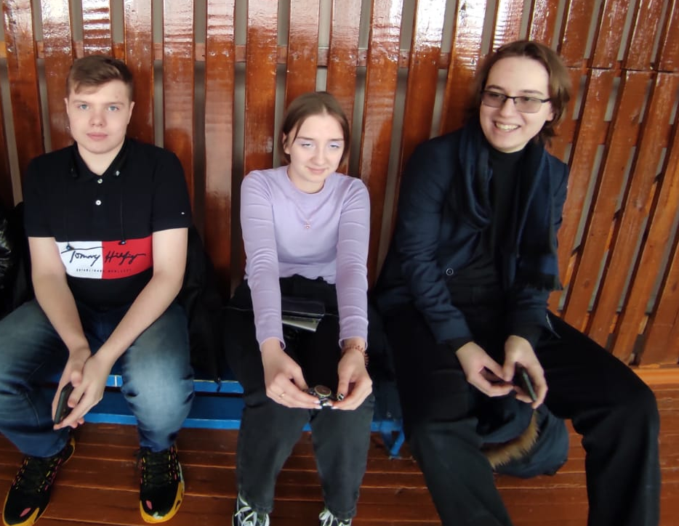
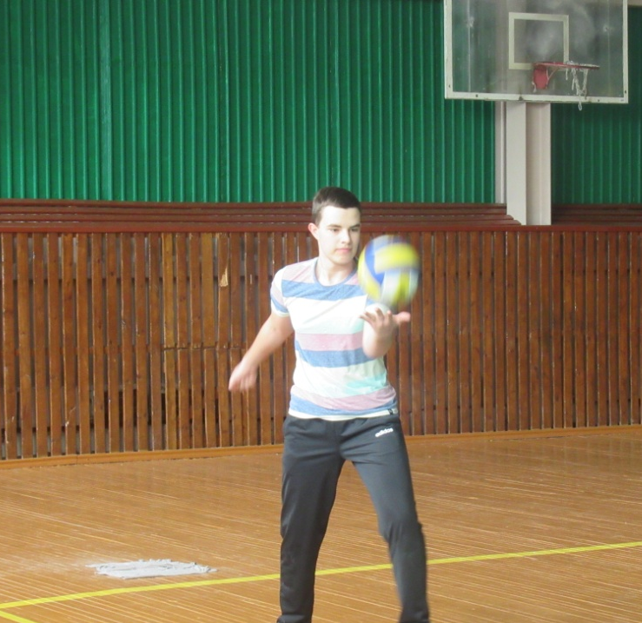
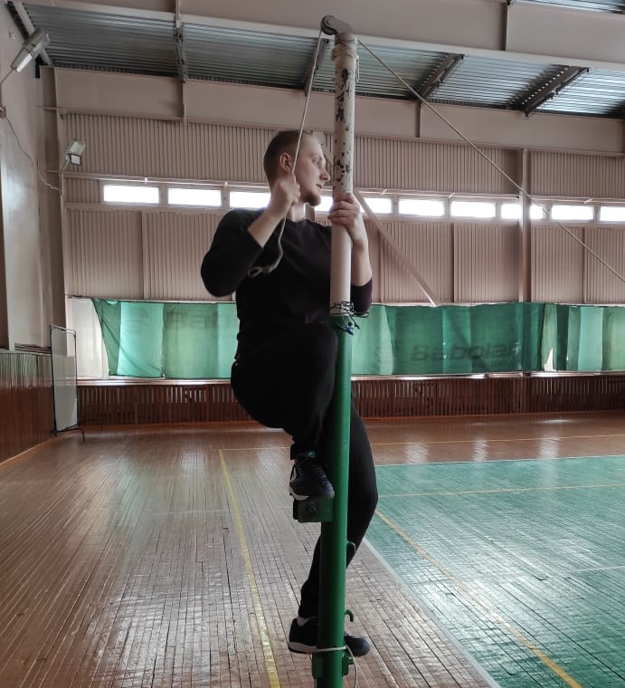
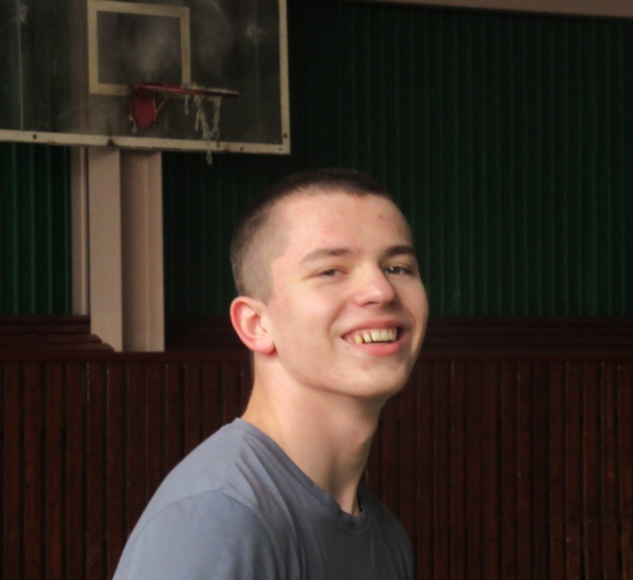
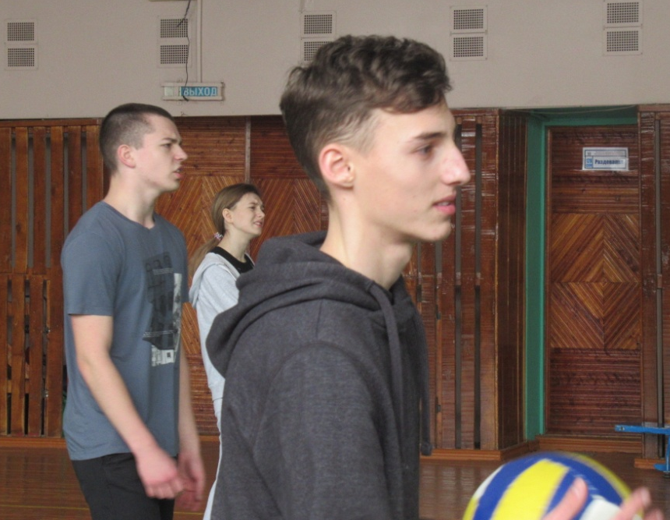

Slide 16
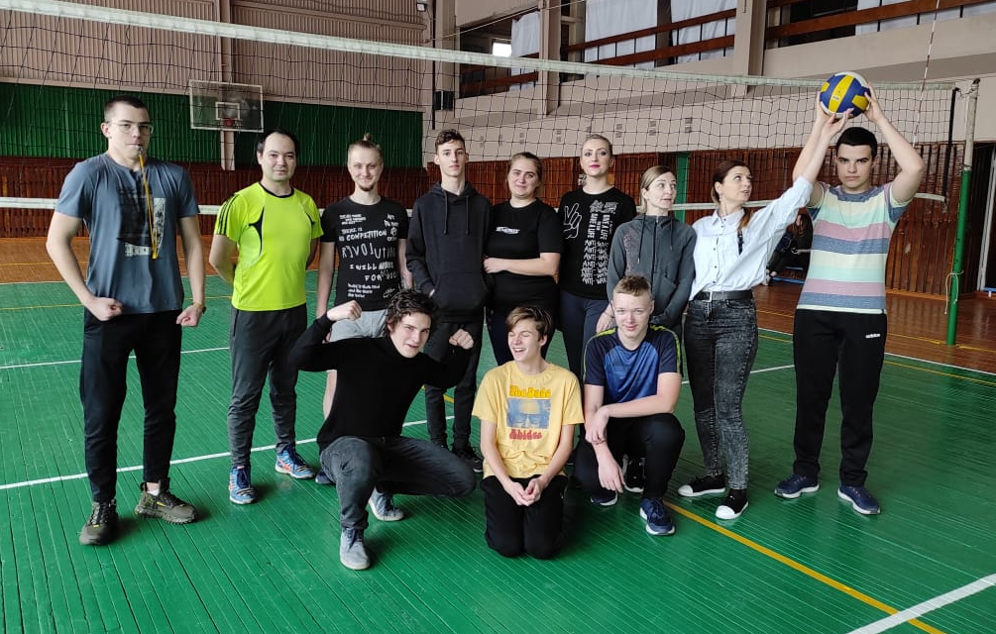
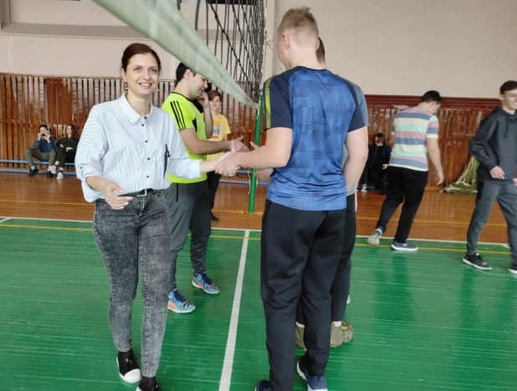
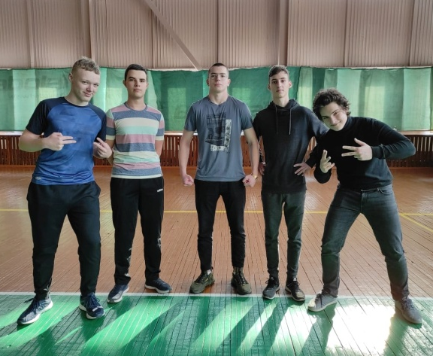
Товарищеская игра по волейболу
( сборная учителей - сборная старшеклассников)
Каждая товарищеская традиционная встреча по волейболу между учителями и учениками нашей школы проходит интересно и по-спортивному весело. Спортивный азарт, с которым играют команды, передаётся всем присутствующим в зале, болеющим за своих одноклассников или коллег.
Вот и во вторник, 9 марта, в спортивном зале было жарко. Сначала все игроки усиленно разминались, а затем, пожав друг другу руки, начали игру. В первой игре вели учителя, во второй игре победили учащиеся, и в третьей решающей игре выиграла команда учителей. Со счетом 2:1 команда учителей победила команду учащихся школы. От всей души поздравляем победителей ! Всем большое спасибо за участие!

Slide 17
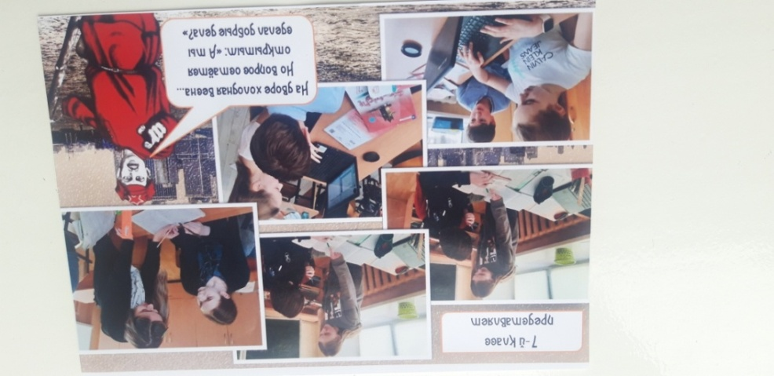
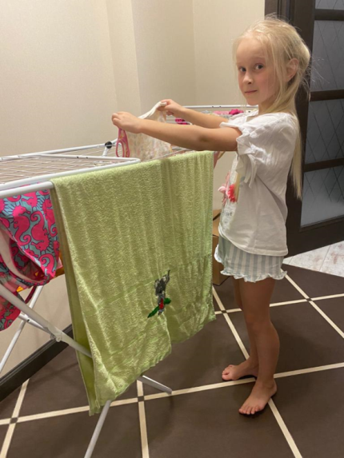
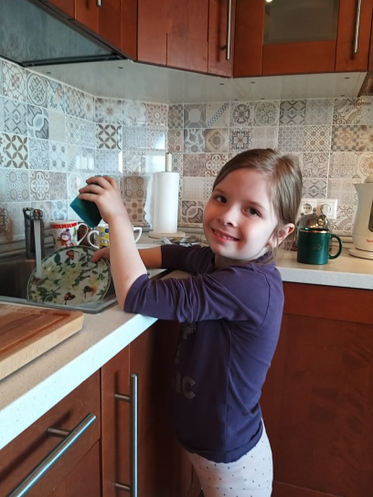
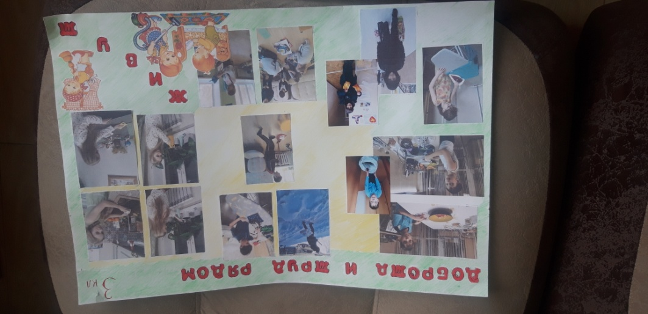
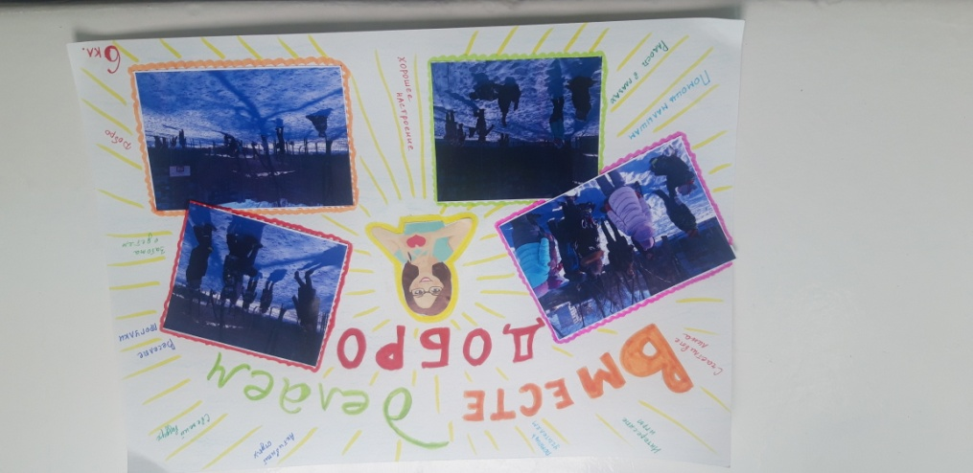
День добрых дел
Великий педагог В. А. Сухомлинский сказал: «Если ребенка учат добру, в результате будет добро, если злу – будет зло, ибо ребенок не рождается готовым человеком, человеком его надо сделать».
В нашем классе была проведена беседа на тему «Обязанности в семье». В процессе беседы, мы выяснили, что многие ребята помогают своим родителям, делают добрые дела: поливают цветы, протирают пыль, пылесосят и протирают пол, ухаживают за младшими братиками и сестрёнками, помогают печь блины и печенье, ухаживают за домашними питомцами, наводят порядок в своей комнате. Казалось бы, мелочи, но как приятно родителям смотреть на своего ребёнка, который делает добрые дела, помогает взрослым!
Через добрые поступки дети получают основы позитивного и доброго отношения к другим.
Добрый человек – это человек, который совершает добрые поступки, делает что-то для других.
Гортаева Олеся Евгеньевна - воспитатель 2 класса

